Slide 1
10312: Expression Bracketing
★★☆☆☆
題組：Problem Set Archive with Online Judge
題號：10312: Expression Bracketing
解題者：林敬哲
解題日期：2013年4月18日
題意：此題為一串字符加括號的問題，題目會給予一正整數n代表有幾個letter (0<n<=26)，計算有幾種加括號(Bracketing)的方式，輸出括號方式為non-binary bracketing的方法有幾種。

Slide 2
Bracketing: 1.一個’x’即為一個bracketing。
2.若 ，k>=2，則B和每個 皆為一個
bracketing。
Ex. xxx、xx(xx)、x(xxx)、((xx)(xx)x)x、...
Binary Bracketing: 1.一個’x’即為一個bracketing
2.若 ，且 和 也是
binary bracketing，則B為binary bracketing
即所有Bracketing中，每個B的k皆等於2的情形
(Binary Bracketing也是一個Bracketing)
Ex. (xx)、(xx)x、((xx)x)x、(xx)(xx)、...
題意範例：
  3 ➔ 1 Bracketing: xxx, (xx)x, x(xx)
  (xx)x, x(xx) 為binary bracketing
  xxx 為non-binary bracketing
  所以答案為1
  4 ➔ 6 Bracketing: xxxx, (xx)xx, x(xx)x, xx(xx), (xxx)x, x(xxx),
  ((xx)x)x, (x(xx))x, (xx)(xx), x((xx)x), x(x(xx))
  後5項為binary bracketing
  前6項為non-binary bracketing
  所以答案為6

Slide 3

解法：non-binary bracketing的個數，即為所有bracketing的個數減binary bracketing的個數。bracketing的個數可以利用Hipparchus numbers (Little Schröder numbers, Super Catalan numbers)求出，而binary bracketing的個數可利用卡塔蘭數(Catalan numbers)求出。我先將兩個數列的前30項(n最大為26)利用公式計算出來並分別儲存於兩個long long陣列中，最後再依照輸入的n將兩陣列對應的數字相減即為答案。
Super Catalan numbers:
Catalan numbers:

Slide 4
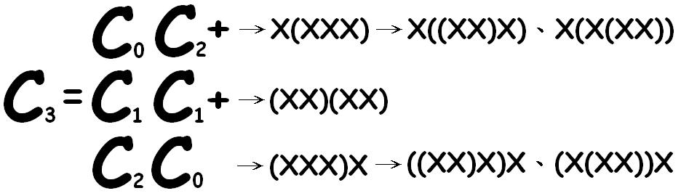
解法範例：
  4 ➔ 6 super_catalan[4]=11
  catalan[3]=5
  11-5=6
  Catalan:
討論：
Hipparchus numbers 、 Catalan numbers

